Slide 1
2017 CHIAYI Hackathon
THUIM

Slide 2
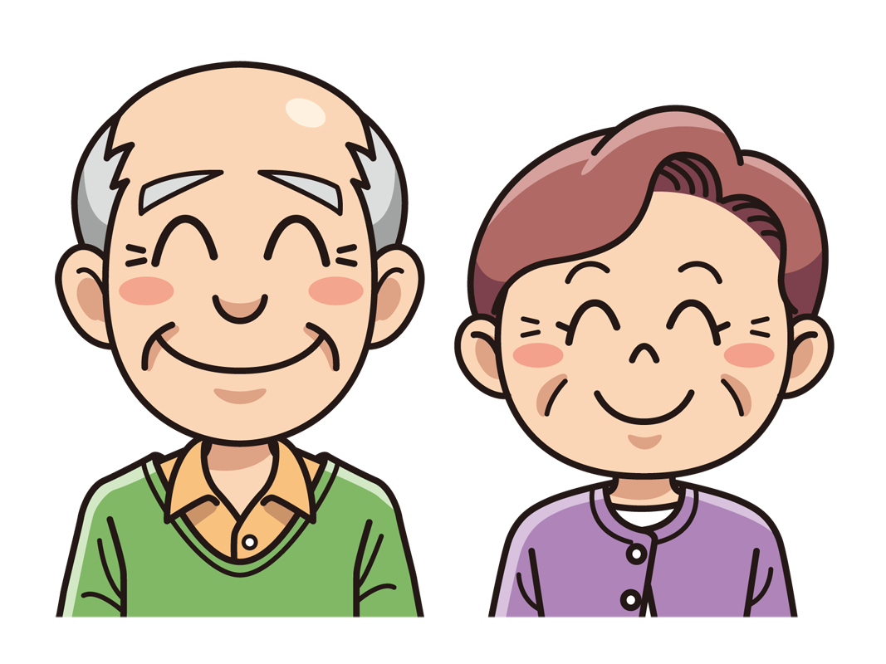
129,609
18.12 %
174.3
老年人口 No.1
老年佔總人口比例 No.1
老化指數 No.1

Slide 3

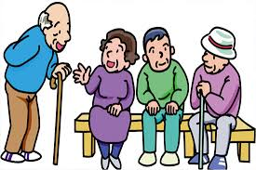

如何面臨老齡化帶來的衝擊
Optimization
Adulthood stay ?

Slide 4
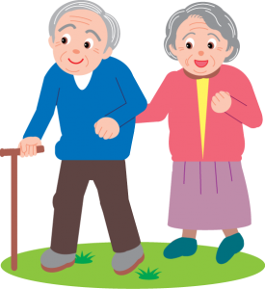

Elderly
Friendly

Slide 5



Connection between Welfare and Elderly

Slide 6
Datasets
嘉義市中低收入老人免費裝設假牙合約醫院名單
嘉義縣中低收入老人補助裝置假牙特約醫療院所名冊
嘉義市中低收入老人免費配戴老花眼鏡合約店家名單
嘉義市iTaiwan WiFi無線網路熱點
嘉義市高齡友善餐廳名冊
嘉義縣長青活力站一覽表

Slide 7


Application
OPEN DATA 應用開發
友善老人城市規劃

Slide 8
Thanks!
Any questions?

